Slide 1

隔离容器

Slide 2
1
背景目标
2
整体描述
3
内部原理
4
容器打包
5
未来展望

Slide 3
产生背景
二方包版本问题
分布跨度：二方包版本跨度太大，增加维护成本，琐碎的兼容性代码太多，甚至影响新特性的增加
使用情况：没有对二方包进行统一管理，不清楚业务方使用情况，每次都要人工可以统计，甚至无法人为统计
二方包升级问题
周期太长：大批量的推广需要相当长的时间，半年都算短的
推广成本：耗费的沟通及推动人力成本极高，需要统计已升级的，推动未升级的
冲突问题：二方包引入的三方包与业务系统自身依赖了三方包之间存在版本冲突
而从升级机制上，又要业务开发人员配合，而一些升级可能仅是为了支持部分业务方而新增的特性，却要其他业务
同学耗费大量的精力修改依赖配置／代码，以及测试。前台业务系统需要优化解决核心业务需求，这些二方包的升
级需求显得优先级不那么高。
二方包：是指使用较多的提供给业务系统开发使用的通用组件（如dubbo-client，qmq-client等）
三方包：是指业界使用的很多的给所有开发使用的通用组件（如log4j、apache-common等）
Notes:
分布跨度：二方包提供者希望收缩二方包版本的分布跨度，以便于维护与降低日常技术支持工作成本，更为重要的一点是，尤其是低版本二方包的存在，严重阻碍了二方包负责人的改造（往往花很大的精力来写非常琐碎的代码去兼容低版本二方包客户端，甚至无法兼容）
严重bug如何升级？？？

Slide 4
目标
构建一个对二方包统一管理的平台
解决三方包的依赖冲突问题
聚合线上服务的治理入口（长久）
Notes:
冲突

Slide 5
隔离容器—简介
Isolate是一个基于Classloader隔离构建的轻量级的隔离容器，从解决jar包冲突出发，致力于统一管理通用二方包，包括方便的二方包升级、统计、治理、监控等。
依赖隔离
能够隔离二方包与应用、二方包与二方包之间的依赖，让其相互之间互不影响
部署隔离
部署和应用分离，由于隔离了二方包对于应用的依赖冲突，业务方可以在发布系统上轻松选择二方包版本并进行升级，该过程不需要应用方修改应用依赖配置，对应用方透明
监控治理
通过二方包内的自定义服务及QOS命令提供对线上的服务监控及治理的功能
Notes:
还没想起什么名字呢，Isolate暂代

Slide 6
隔离容器—整体结构
Isolate控制台
容器包管理
容器管理
模块管理
测试用例管理
问题追踪
发布系统
包存储
命令工具
统计管理
通知管理
操作日志
权限管理
隔离容器
类加载器
自定义服务
全局上下文
数据采集
类导出
治理命令
内嵌服务
中间件自动化测试环境
业务系统
存储层
数据分析
测试用例
测试报告
Notes:
统计管理（会从上面列的那些角度来进行全方位的统计，为推动升级及推荐版本的制定提供支撑数据）
容器版本：指Isolate的版本
容器包版本：是指包含Isolate容器及各个二方包的整体的包的版本
模块版本：各个二方包的版本
应用统计：应用级别的统计
机器统计：机器级别
启动类型：tomcat，springboot等
启动版本：tomcat版本
命令统计：统计各个模块提供的命令的使用情况
通知模块：
发布通知：是有新版本或新的推荐版本时，发布系统tips
容器包：
包类型：推荐、可用、测试、过期、废弃
包标签：【轻度】、【中度】、【严重】
包周期：指一个包的生命周期变化
包详情：涵盖包，容器、模块的描述、版本、特性，打包时间等
容器包管理：
下载、容器包列表、容器包禁用、设置推荐、容器包编辑、详情等
容器管理：
容器列表、上传下载、容器禁用、设置推荐、容器编辑、详情等
模块管理
新增模块、模块编辑、模块详情、新增模块实例、编辑模块实例、模块实例详情、模块实例列表、模块实例问题标记、模块问题修复、模块兼容性配置
问题追踪：模块实例问题标记&bugfix，关联容器包等
测试用例管理：中间件自动化测试用例管理
操作日志：平台上的操作日志
权限管理：不同角色不同操作权限
命令工具：qos治理命令

Slide 7
隔离容器—层次结构
应用服务器
隔离容器
Host1(war包)
Host2((war包))
Dubbo模块
QMQ模块
类型导出
类型导出
自定义服务
自定义服务
引入
QOS命令
QOS命令
类加载器
类加载器
导出
共享上下文
应用类加载器
应用类加载器
Pipeline
容器类加载器
启动
反射创建容器并启动
容器访问层

Slide 8
隔离容器—整体流程
应用服务器（如tomcat）在部署web应用的阶段（在host容器中的Webapploader），创建隔离容器Proxy
隔离容器Proxy通过反射加载隔离容器（tomcat/webapp/appname/isolate/lib目录下）
容器初始化全局上下文、Pipeline(pipeline包括一些容器框架内部组件)
启动Pipeline（初始化各个模块）
4.1.初始化各模块（创建模块类加载器，解析配置文件等）
4.2.检查是否有模块不需要启动（缺少配置文件／模块不支持springboot等）
4.3.导出本模块的类到共享类服务中（按优先级排序）
4.4.向容器注册各个二方包自定义服务（按优先级排序）
4.5.向容器注册各个二方包自定义QosCommand （按优先级排序）
4.6.启动各个二方包自定义服务（按优先级排序）
4.7.启动QosServer（netty server，接受外部命令）
5. 将共享类服务导出到应用类加载器中（WebappClassloader）

Slide 9
隔离容器—模块
Dubbo模块
QMQ模块
引入
引入
引入类型
应用类加载器
引入类型
优先级1
依赖
优先级2
类型导出
共享类服务
类型导出
1:优先导出
2:其次导出
加载及创建
加载及创建
Dubbo模块类加载
QMQ模块类加载器
加载及创建
加载及创建
隔离容器类加载器

Slide 10
隔离容器—模块包结构
dubbo
├── conf(存放配置文件，maven插件打包生成)
│ ├── export.properties (存放模块导出类信息配置)
│ ├── import.properties (存放模块导入类信息配置)
│ ├── priority.properties (配置模块优先级)
│ ├── startablechecker.properties (配置启动检测器)
│ ├── loadjarseq.properties (加载jar包文件的顺序)
│ ├── qoscommand.properties (配置qoscommand)
│ ├── dependency.properties (配置对其他二方包的依赖，包括版本，主要为了解决部分兼容性问题)
│ └── service.properties (存放模块自定义服务信息)
└── lib (模块自身及依赖的三方包)
├── syptest-second-1.0-SNAPSHOT.jar (暴露给业务的二方包）
└── syptest-second-shade-1.0-SNAPSHOT.jar (模块自己看到的二方包，此例子是为了应付二方包讲三方包作为API的一部分暴露的情况）
Import.properties配置文件
支持package、jar、class级别（从业务类加载器中导入，通常是WebappClassloader）
Export.properties配置文件
导出：支持package、jar、class级别导出（导出到共享类服务中，业务类加载器可以访问共享类服务获取class对象）
可选导出:Package、class级别（导出失败不会影响容器运行，这些类往往会依赖一些外部类，如hibernate，但业务系统不依赖hibernate，也就不需要导出了）
priority.properties配置文件
模块的优先级，主要是解决模块间的依赖关系及共享的情况，可以让某些模块先导出类信息及启动。
startablechecker.properties配置文件
配置检查服务，主要检查应用是否能启动（如某些组件不支持springboot项目、或缺少某些文件配置等）
service.properties配置文件
模块的自定义服务，通过隔离容器提供的全局上下文与其他模块交互，通过隔离容器提供的生命周期管理，做相应回调（init、shutdown等）。
qoscommand.properties配置文件
配置自定义qoscommand，容器会启动QosServer并注册这些命令，可以与各中间件web后台进行交互
loadjarseq.properties配置文件
加载jar的顺序配置，在处理二方库依赖三方库且将三方库作为API一部分暴露出去的时候有用（因为会有两个jar里有二方库的class文件）

Slide 11
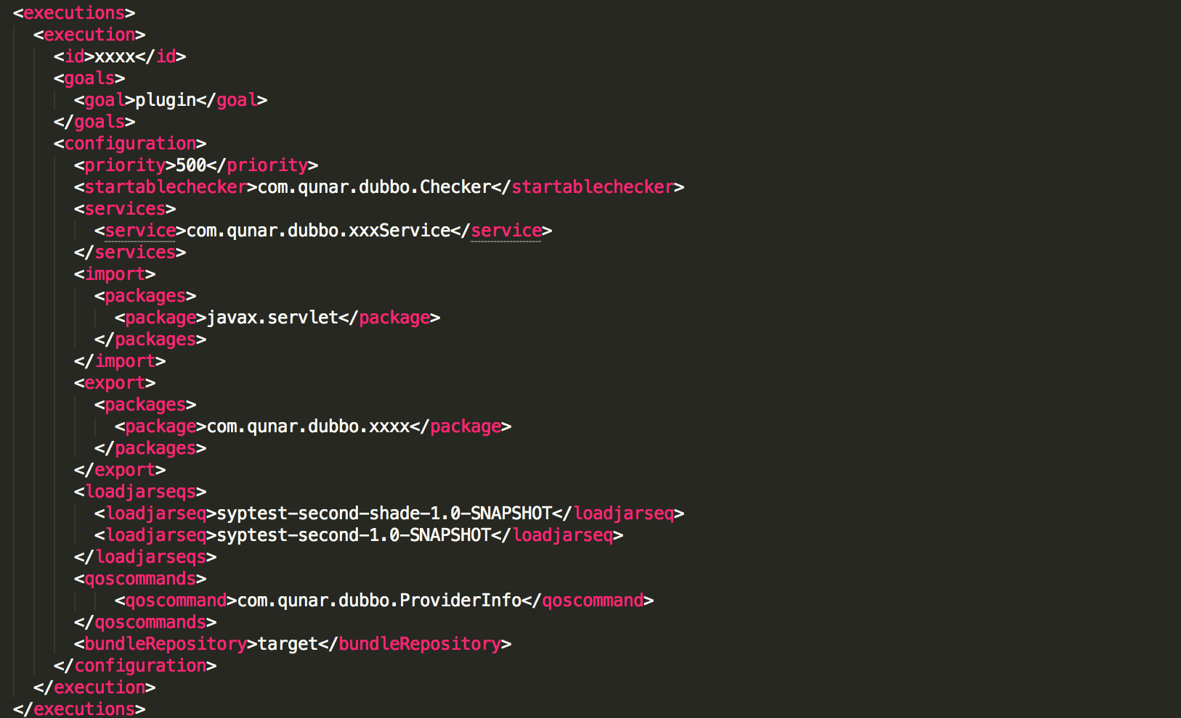
隔离容器—Maven插件
自定义个maven插件，把配置，jar包等都打进模块目录中，如下

Slide 12
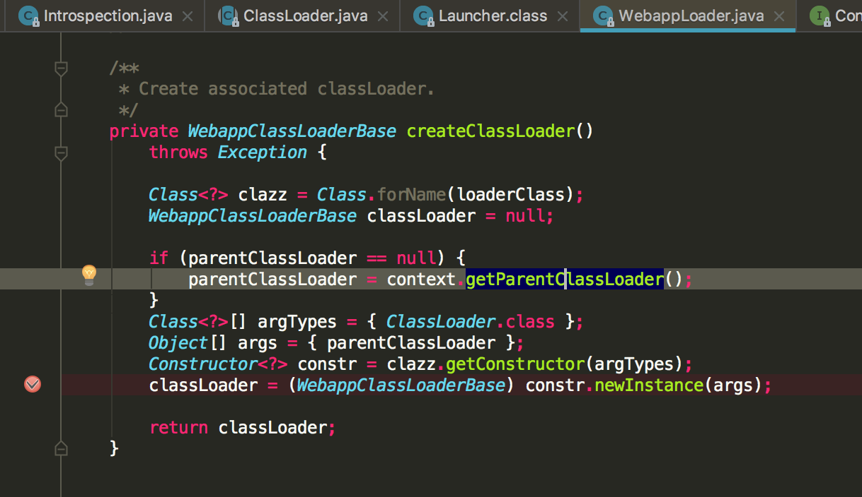
隔离容器—类加载器
IsolateClassLoader：加载隔离容器相关类，同时也与外部三方容器联通，是模块与三方容器隔离的关键
WebappClassloader：应用类加载器
IsolateModuleClassLoader ：模块被部署的时候，隔离容器会为每个模块都生成一个IsolateModuleClassLoader，负责加载模块内lib目录下的类，不同的IsolateModuleClassLoader之间是互相隔离的。（优先级高的导出的类会被其他模块共享）
BootstraClassLoader
ExtClassLoader
CommonClassLoader
SharedClassLoader
IsolateModuleClassLoader
IsolateWebappClassLoader
IsoloateClassLoader
ShareClassService
需要修改tomcat加载WebappClassloader的源码（springboot修改内嵌式tomcat源码）
不修改tomcat源码方案

Slide 13
隔离容器—模块类加载器
IsolateModuleClassLoader的类加载顺序
从java已经加载的类加载（jvm的System Dictionary中）
从parent加载（ExtClassloader）
从IsolateClassloader中加载（隔离容器前缀包名的类，如com.qunar.isolate）
从应用类加载器加载（ IsolateWebappClassloader，满足import.propertis配置的）
从共享类服务中加载（各个二方包模块导出的类）
从自己模块的lib目录下加载
从应用类加载器加载（IsolateWebappClassloader）

Slide 14
隔离容器—命令
内嵌一个NettyServer，作为外部与容器通信的桥梁，也是对线上服务治理的集中化聚合（老的一些工具可以迁移过来）
命令举例：
反编译
类加载路径检查及类冲突检测
优雅上下线
…….
Notes:
聚合的好处，是统一管理，复用，也方便横向对比

Slide 15
隔离容器—统计
上报数据
1. 容器上报
客户端IP、应用名称、容器包版本、容器版本、启动类型、启动版本
2. 模块上报
客户端IP、应用名称、容器包版本、容器版本、插件名、插件版本、启动类型、启动版本
3. 命令上报
客户端IP、应用名称、容器包版本、容器版本、插件名、插件版本、启动类型、启动版本、QOS端口号、
使用的命令
统计分析
1. 容器包统计
容器包使用的机器数、容器包使用的应用数、容器包某个版本使用的机器数、容器包某个版本使用的应用数等
2. 模块统计
模块使用的机器数、模块使用的应用数、模块某个版本使用的机器数、模块某个版本使用的应用数等
3. 命令统计
命令的使用次数、命令的类型、模块命令的使用次数、应用使用的命令次数等
Notes:
两个目的：
1.指导后续容器包或模块儿升级（何时把某个版本作为推荐版本）
2.了解一些业务的使用情况，方便大家与我们共建（如某个命令用的很多，但是XXX应用却很少用，可以向他们推广，他们可能之前是不知道，在使用的时候可能给我们提些需求，形成个闭环）

Slide 16
隔离容器—发布系统
改造点
在原有的发布系统中接入容器发布，支持选择发布容器的版本
修改启动脚本，解压容器包，检查容器包更新时间等
容器包将过期前一定时间提醒用户发布
发布系统通知（有新特性或新的稳定版本时，通过发布系统tips）
如果当前应用使用的容器版本有【中度】、【严重】的标签或者容器包过期，阻止发布（当然要有绿色通道）
发布系统上显示当前应用使用的中间件二方包版本
线上环境不允许同时发布容器包和应用war包，测试环境可以一起发
发布流程
用户在发布系统上点击容器发布
发布系统将当前应用依赖的中间件二方包的pom依赖发送给容器管理后台
容器管理后台将符合的二方包返回给业务系统（默认返回最新的，可以在应用级别配置规则，如核心应用）
用户选择指定容器版本发布

Slide 17
隔离容器—容器打包
包内容：隔离容器、各个二方包
包类型：推荐、可用、测试、过期、废弃
包版本：兼容性版本_容器主版本_打包时间（兼容性版本不同的容器包代表不兼容，例：3_2_20200229，代表兼容版本是3，容器主版本是2，2020年2月29日打的包）
包描述：着重包的描述，不能过于简单或糊弄
兼容性：通过引入自动化测试环境及模块依赖管理配置来保证，测试要充分
打包周期：周期不宜太短或太差，各个模块遵守统一的周期，而不是各自为政。

Slide 18
隔离容器—二方包稳定性
搭建一套中间件团队自己的中间件自动化测试环境，验证各个版本的兼容性及稳定性，最好能与一定数量业务系统打通
开发环境及beta环境都使用快照版的中间件客户端，让问题提早暴露（这意味着中间件对中间件研发同学的要求将提高，因为发的快照包，是所有业务系统都能感知到，所以快照包要保证稳定，否则，将影响业务同学测试，而且，中间件团队的口碑也会越来越差）
中间件独立升级意味着快速的推进，同时也意味着影响面的扩大，所以稳定性尤为重要

Slide 19
隔离容器—包的生命周期
测试:新开发出来的稳定版本的包，仅部分应用可见
可用:测试版本稳定后对外开放的版本
推荐:长时间及一定规模使用(统计)稳定的高版本包
过期:时间较久的稳定版本
废弃:过期或出现严重bug
推荐
过期
更新的推进版产生
测试
规模长久稳定
归档
时间较久
多应用测试通过
可用
废弃
严重bug

Slide 20
隔离容器—未来展望
统一的线上问题排查排查入口
统一的线上服务治理入口
架构感知、流量调度、路由、链路梳理等的提供基础（全局上下文、底层通用服务等）
。。。。。

Slide 21
感谢观看

